Slide 1
Software Testing Foundation
第三部分：测试设计技术

Slide 2
本部分内容主要对应于书上第五章P94页，5.1.2

Slide 3
本部分内容
软件测试的分类
等价类划分法
边界值分析法
状态测试
因果图/决策表法

Slide 4
1.2 边界值分析法
(Boundary Value Analysis，BVA)
长期的测试工作经验告诉我们，大量的错误是发生在输入或输出范围的边界上，而不是发生在输入输出范围的内部。因此针对各种边界情况设计测试用例，可以查出更多的错误。
美国陆军对其软件进行了研究，令人吃惊地发现，大量缺陷都是边界值缺陷。

Slide 5
定义：
边界值分析法就是对输入或输出的边界值进行测试的一种黑盒测试方法。通常边界值分析法是作为对等价类划分法的补充，这种情况下，其测试用例来自等价类的边界。
  BVA不是选择等价类的任何元素，而是选择等价类边界的测试用例
  BVA不仅注重于输入条件，而且也从输出域导出测试用例。

Slide 6
使用边界值分析方法设计测试用例
首先应确定边界情况
  通常输入和输出等价类的边界，就是应着重测试的边界情况。
应当选取正好等于，刚刚大于或刚刚小于边界的值作为测试数据，而不是选取等价类中的典型值或任意值作为测试数据。

Slide 7
边界值分析原则
(1) 如果输入条件规定了一个输入值范围，则应针对范围的边界设计测试用例，针对刚刚越界的情况设计无效输入测试用例。
例如果输入值的有效范围是0 -100，那么应针对-1，101设计测试用例

Slide 8
边界值分析指南
(2) 如果输入条件规定了输入值的数量，则应针对输入数量的最小值、输入数量的最大值、以及比最小数量少一个，比最大数量多一个的情况设计测试用例。
例如果某个输入文件可容纳1-255条记录，那么应根据0、1、255和256条记录的情况设计测试用例

Slide 9
边界值分析指南
(3) 对每个输出条件应用规则1和2。即设计测试用例使输出值达到边界值及其左右的值。
例如，某程序的规格说明要求计算出"每月保险金扣除额为0至1165.25元"，其测试用例可取0.00及1165.24、还可取一0.01及1165．26等。
再如一程序属于情报检索系统，要求每次"最少显示1条、最多显示4条情报摘要"，这时我们应考虑的测试用例包括1和4，还应包括0和5等。

Slide 10
边界值分析指南
4)如果程序的规格说明给出的输入域或输出域是有序集合,则应选取集合的第一个元素和最后一个元素作为测试用例。
5)如果程序中使用了一个内部数据结构,则应当选择这个内部数据结构的边界上的值作为测试用例。
6)分析规格说明,找出其它可能的边界条件。

Slide 11
边界值的类型及检验
数值
字符
位置
数量
速度
地点
尺寸

Slide 12
边界值检验
在进行边界值检验时，要考虑这些类型的以下特征：
第一个/最后一个
开始/完成
空/满
最慢/最快
最大/最小
相邻/最远
最小值/最大值
超过/在内
最短/最长
最早/最迟
最高/最低

Slide 13
越界检验的通常做法是简单地对于最大值加1或很小的数，以及对于最小值减1或很小的数，例如：
第一个减1/最后一个加1
开始减1 /完成加1
空了再减/满了再加
慢上加慢/快上加快
最大加1 /最小减1
最小值减1 /最大值加1
相邻/最远
刚刚超过/刚好在内
短了再短/长了再长
早了更早/晚了更晚
最高加1/最低减1

Slide 14
边界值附近数据的几种确定方法
项 | 边界值附件数据 | 测试用例的设计思路
字符 | 起始-1个字符/结束+1个字符 | 假设一个文本区域要求允许输入1到255个字符，输入1个和255个字符作为有效等价类；输入字符(0个)和输入256个字符作为无效等价类
数字 | 开始位-1/结束位+1 | 如数据的输入域为1-999，其最小值为1，而最大值为999，则0、1000则刚好在边界值附件
空间 | 小于零空间一点/大于满空间一点 | 测试软盘的数据存储，使用比剩余磁盘空间大一点(几KB)的文件作为测试的边界条件附件值

Slide 15
技巧：
提出边界条件时，一定要测试临近边界的有效数据，测试最后一个可能有效的数据，同时测试刚超过边界的无效数据。

Slide 16
例1：
保险费率计算中，投保人年龄范围为[1，99]，
年龄 | 20 ~ 39岁 | 6点
 | 40 ~ 59岁 | 4点
 | 60岁以上，20岁以下 | 2点
要求采用边界值分析法设计测试用例。
0,1,20,21 39,40,41 59,60,61 99,100

Slide 17
例2：分析以下代码段
int[] s = new int[10];
int i ;
for(i = 0 ; i < 10 ; i++) {
s[i] = 0 ;
}
很明显，这段代码的目的是创建包含10个元素的数组，并为数组中的每一个元素赋初值0。看看有什么问题？

Slide 18
次边界条件
普通边界条件很容易找到，它们通常在产品说明书中定义的很明确或在使用软件的过程中明显。而有些边界在软件内部，最终用户几乎看不到，但是软件测试员仍有必要进行检查。这样的边界条件称为次边界条件(sub-boundary condition)或内部边界条件(internal-boundary condition)

Slide 19
数值的边界值检验
计算机内部数据是以二进制存储和计算的，因此许多不同类型（整型、长整型、布尔型、数组、字符串长度等）的数据都受到一定的限制，具有很强的二进制特征，如下表所示：
项 | 范围或值
位(bit) | 0或1
字节(Byte) | 0~255(2⁸个)
整型(Word) | 0~65533(2¹⁶个)
长整型 | 0~4294967295(2³²)
千(K)/兆(M) | 1024/1048576(2¹⁰/2²⁰)
千兆(G) | 1073741824(2³⁰)
万亿(T) | 1099511627776(2⁴⁰)

Slide 20
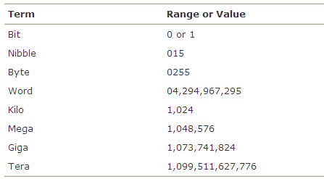
数值的边界值检验
半字节
2¹⁰
2²⁰
2³⁰
2⁴⁰

Slide 21
字符的边界值检验
在计算机软件中，字符也是很重要的表示元素，其中，ASCII和Unicode是常见的编码方式。

Slide 22
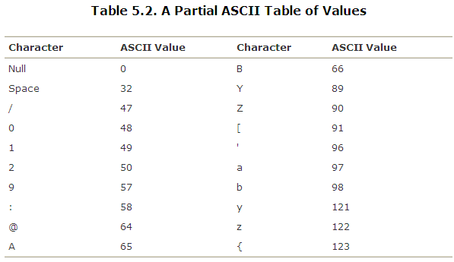
字符的边界值检验

Slide 23
字符的边界值检验
在文本输入或者文本转换的测试过程中，需要非常清晰地了解ASCII码的一些基本对应关系，如小写字母a和大写字母A、空和空格的ASCII码值是不同的，而且它们处在边界上，斜杠、冒号、@、左中括号和单引号恰好处在阿拉伯数字、英文字母的边界值附近。

Slide 24
其它边界值检验
一些特殊的值，如默认值、空值、空格、未输入值、零，可以被认为是边界值。在文字编辑域、多选择项上，都存在这样的特殊边界值，或者可以看作是边界值的延伸。

Slide 25
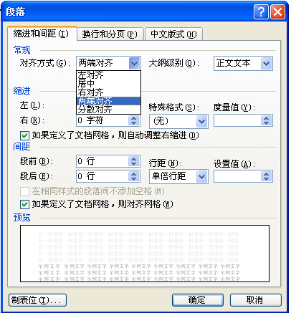

其它边界值检验
图中圈出的部分就是一些边界值，是测试的重点
图：字符编辑域、多选择项的特殊边界值

Slide 26
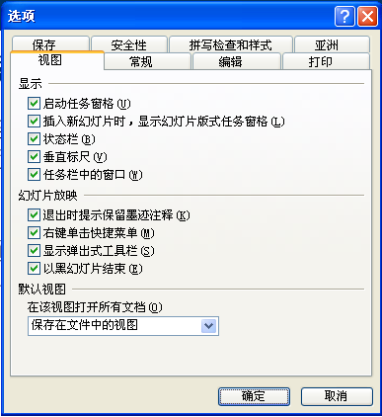
其它边界值检验
对于多选项，也可以用边界值方法来进行测试用例设计，可以设置3个边界条件：
选上所有项（最大值）
不选如何一项（空、零）
只选一项（最小值）
图：多选项的情况示意图

Slide 27
其它边界值检验
技巧：一定要考虑建立默认值、空白、空值、零值或者无输入等条件的等级划分。

Slide 28
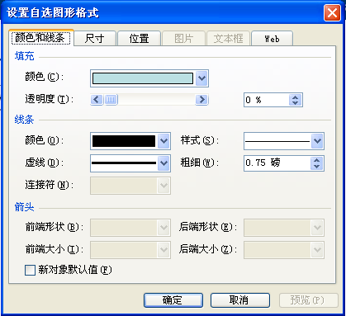
课上思考1
如对右边窗口进行测试，找出相应的边界值。

Slide 29
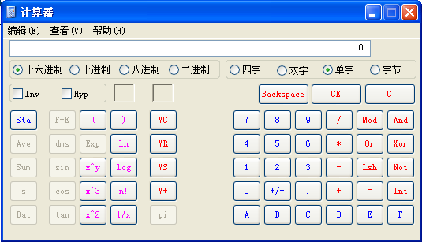
课上思考2
请用边界值分析法对科学计算器的16进制单字长的计算进行测试。

Slide 30
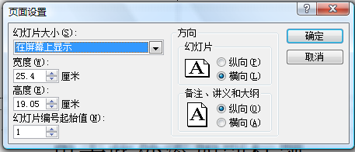
课上思考3：Office中的页面设置
试一下：
幻灯片的宽度和高度的边界值是什么？
采用边界值分析法为宽度和高度设计测试用例

Slide 31
课上练习：
采用边界值分析法设计测试用例，对Taxi1_fat.jar进行测试，找出其中的缺陷。

Slide 32
课后预习
以组委单位，熟悉佣金问题(见下页)，要求：
分析输入和输出参数及其取值范围
分析并写出佣金的计算逻辑
进一步思考：
如何利用所学的方法来设计测试用例并对程序进行测试

Slide 33
软件测试经典案例：佣金问题
某步枪经销商销售某制造商生产的枪栓、枪托和枪管，枪栓45美元，枪托30美元，枪管25美元。经销商每月至少要售出一支完整的步枪，且经销商每月最多可售出枪栓70支，枪托80支，枪管90支。每月月底，经销商向制造商报告当月销售情况，制造商根据销售量计算经销商应得的佣金。销售额不超过1000美元的部分，佣金为10%，大于1000且不超过1800美元的部分为15%，超过1800美元的部分为20%。

Slide 34



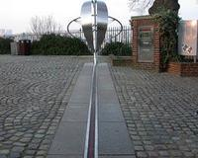


上节课内容回顾
边界值测试的重要性
常用边界值分析法设计测试用例的步骤
常见的边界值类型

Slide 35
本节课内容
使用边界值分析法测试用例完成以下任务：
  Commission 佣金计算程序的测试
  calculate_price程序的测试

Slide 36
软件测试经典案例：佣金问题
某步枪经销商销售某制造商生产的枪枪托和枪管，枪栓45美元，枪托30美元，枪管25美元。经销商每月至少要售出一支完整的步枪，且经销商每月最多可售出枪栓70支，枪托80支，枪管90支。每月月底，经销商向制造商报告当月销售情况，制造商根据销售量计算经销商应得的佣金。销售额不超过1000美元的部分，佣金为10%，大于1000且不超过1800美元的部分为15%，超过1800美元的部分为20%。

Slide 37
A complex problem, right?
complex adj. 复杂的
解决问题的步骤：
分析问题
  分析输入和输出参数及其取值范围
  分析并写出佣金的计算逻辑
设计测试用例
执行测试用例

Slide 38
1、问题分析：由此得到什么信息
输入域：
枪栓、枪托、枪管
1≤枪栓≤ 70、 1≤枪托≤ 80、 1≤枪管≤90
输出域：
所得佣金为销售额乘以佣金比例

Slide 39
用函数表示佣金问题
设销售额为S (Sales) ，则：
S(x,y,z) = x×45+y×30+z×25
其中：x、y、z分别代表枪栓、枪托和枪管的月销售量
设佣金为C (Commission)，则：
S ×10% if S<=1000
C(S) = (1000×10%)+(S-1000) ×15% if S<=1800
(1000×10%)+(800×15%)+(S-1800)*20%
if S>1800

Slide 40
2、设计测试用例
利用所学的方法设计测试用例对佣金问题进行测试
思考：如何做？
  等价类划分法
  边界值分析法

Slide 41
等价类划分
参数 | 有效等价类(vEC) | 无效等价类(iEC)
枪栓 | 1≤x ≤70 | x<1，x>70
枪托 | 1≤y ≤80 | x<1，x>80
枪管 | 1≤z ≤90 | x<1，x>90
思考：
以上测试用例能否测试佣金问题中的计算问题？

Slide 42
提示：
考虑输出域的等价类：
参数 | 有效等价类(vEC) | 无效等价类(iEC)
销售额 | 销售额≤1000
 | 1000＜销售额≤1800
 | 销售额>1800
同时考虑边界值

Slide 43
边界值分析
思考：有哪些边界值？
提示：
对输入域同时对输出域采用边界值分析法进行测试。

Slide 44
Now, design your test cases.
功能描述 | 计算佣金
用例目的 | 测试佣金计算的正确性
前提条件 | 无
编号 |  | 输入(枪栓、枪托、枪管) | 期望的输出/响应 | 实际情况
1 |  | 有效销售量，例35, 40, 45 | 640
2 |  | 1, 1, 1 | 100
3 |  | 0, 1, 1 | 报错
4 |  | ......
5

Slide 45
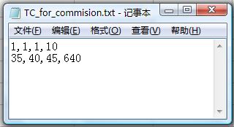
3. OK. Now, it is time to run test cases.
The format of the test case file:
Output: commission
Input values of x,y,z
运行步骤同三角形问题。

Slide 46
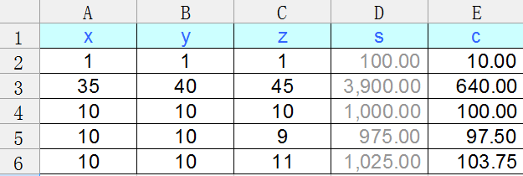
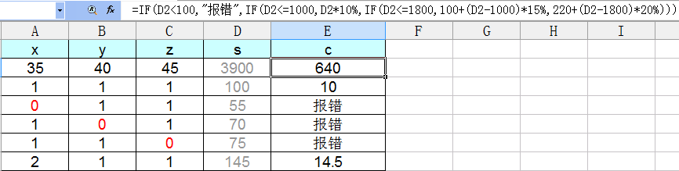
Tips: Use Execl to get expected results.
Input parameters
Output - Commission
中间结果，方便理解

Slide 47
=IF(D2<100,"Error", IF(D2<=1000,D2*10%, IF(D2<=1800,1000*10%+(D2-1000)*15%, IF((D2<=7800),1000*10%+800*15%+(D2-1800)*20%,"Error"))))
改进版
=IF(OR(A2<1,B2<1,C2<1,A2>70,B2>80,C2>90),"Error", IF(D2<=1000,D2*10%, IF(D2<=1800,1000*10%+(D2-1000)*15%, 100*10%+800*15%+(D2-1800)*20%)))

Slide 48
作业4：
利用所学的方法设计测试用例对佣金问题进行测试
提交形式：电子版
由各班收齐后一起交给我
提交截至时间：
最晚周二晚上

Slide 49
再看函数calculate_price()
函数的功能描述和接口描述如下：
功能：计算购车总价
  double calculate_price(
  double baseprice, //base price of the vehicle
  double specialprice, //special model addition
  double extraprice, //price of the extras
  int extras, //number of extras
  double discount //dealer’s discount
  )

Slide 50
函数的规格说明：
汽车价格的起点是：基准价(baseprice)减去折扣，其中基准价是汽车的基本价格，折扣价是销售商给予的在基准价基础上的折扣。
增加特殊设备的特殊价格和附加设备的附加价格
如果选择了3个或更多的附加设备（这些设备不包括在特殊设备中），这些附加设备可以有10%的折扣，如果选择了5个或更多的附加设备，这些附加设备的折扣可增加到15%。
销售商提供的折扣只针对基准价，特别设备的折扣只能用在特别设备上，这些折扣不能相互叠加。

Slide 51
计算逻辑分析
汽车价格=baseprice×(1-discount)
+specialprice
+Priceforextras
其中：
extraprice extras<3
Priceforextras = extraprice×(1-10%) extras≥3
extraprice×(1-15%) extras≥5

Slide 52
第一步：划分并标识等价类
参数 |  | 等价类 | 代表值
1 | baseprice | vEC₁₁:[0,…,MAX_DOUBLE] | 20000.00
 |  | iEC₁₁:[MIN_DOUBLE,…,0[ | -1.00
 |  | iEC₁₂:NaN | “abc”
2 | Specialprice | vEC₂₁:[0,…,MAX_DOUBLE] | 3450.00
 |  | iEC₁₁:[MIN_DOUBLE,…,0[ | -1.00
 |  | iEC₂₂:NaN | “abc”
3 | extraprice | vEC₃₁:[0,…,MAX_DOUBLE] | 6000.00
 |  | iEC₁₁:[MIN_DOUBLE,…,0[ | -1.00
 |  | iEC₃₂:NaN | “abc”
4 | extars | vEC₄₁:[0,…,2] | 1
 |  | vEC₄₁:[3,…,4] | 3
 |  | vEC₄₁:[5,…,MAX_INT] | 20
 |  | iEC₄₁:[MIN_INT,…,0[ | -1.00
 |  | iEC₄₂:NaN | “abc”
5 | discount | vEC₅₁:[0,…,100] | 10
 |  | iEC₅₁:[MIN_DOUBLE,…,0[ | -1.00
 |  | iEC₁₁ :]100,…,MAX_DOUBLE] | 101.00
 |  | iEC₅₂:NaN | “abc”

Slide 53
第二步 设计测试用例
用例编号 | Baseprice | Specialprice | Extraprice | Extras | Discount | result
1 | 20000.00 | 3450.00 | 6000.00 | 1 | 10.00 | 27450.00
2 | 20000.00 | 3450.00 | 6000.00 | 3 | 10.00 | 26850.00
3 | 20000.00 | 3450.00 | 6000.00 | 20 | 10.00 | 26550.00
4 | -1.00 | 3450.00 | 6000.00 | 1 | 10.00 | NOT_VALID
5 | “abc” | 3450.00 | 6000.00 | 1 | 10.00 | NOT_VALID
6 | 20000.00 | -1.00 | 6000.00 | 1 | 10.00 | NOT_VALID
7 | 20000.00 | “abc” | 6000.00 | 1 | 10.00 | NOT_VALID
8 | 20000.00 | 3450.00 | -1.00 | 1 | 10.00 | NOT_VALID
9 | 20000.00 | 3450.00 | “abc” | 1 | 10.00 | NOT_VALID
10 | 20000.00 | 3450.00 | 6000.00 | -1.00 | 10.00 | NOT_VALID
11 | 20000.00 | 3450.00 | 6000.00 | “abc” | 10.00 | NOT_VALID
12 | 20000.00 | 3450.00 | 6000.00 | 1 | -1.00 | NOT_VALID
13 | 20000.00 | 3450.00 | 6000.00 | 1 | 101.00 | NOT_VALID
14 | 20000.00 | 3450.00 | 6000.00 | 1 | “abc” | NOT_VALID

Slide 54


考虑本例中的边界值问题
对边界值0，可设计测试用例：-0.01，0
参数 |  | 等价类 | 代表值
1 | baseprice | vEC₁₁:[0,…,MAX_DOUBLE] | 20000.00
 |  | iEC₁₁:[MIN_DOUBLE,…,0[ | -1.00
 |  | iEC₁₂:NaN | “abc”
2 | Specialprice | vEC₂₁:[0,…,MAX_DOUBLE] | 3450.00
 |  | iEC₁₁:[MIN_DOUBLE,…,0[ | -1.00
 |  | iEC₂₂:NaN | “abc”
3 | extraprice | vEC₃₁:[0,…,MAX_DOUBLE] | 6000.00
 |  | iEC₁₁:[MIN_DOUBLE,…,0[ | -1.00
 |  | iEC₃₂:NaN | “abc”
4 | extars | vEC₄₁:[0,…,2] | 1
 |  | vEC₄₁:[3,…,4] | 3
 |  | vEC₄₁:[5,…,MAX_INT] | 20
 |  | iEC₄₁:[MIN_INT,…,0[ | -1.00
 |  | iEC₄₂:NaN | “abc”
5 | discount | vEC₅₁:[0,…,100] | 10
 |  | iEC₅₁:[MIN_DOUBLE,…,0[ | -1.00
 |  | iEC₁₁ :]100,…,MAX_DOUBLE] | 101.00
 |  | iEC₅₂:NaN | “abc”
本例中对各参数的边界值没有明确的定义。明确定义的边界值有助于降低测试的成本。
天上掉馅饼了，100%的折扣！

Slide 55
补充以下信息
基本价格在10,000到150,000美元之间
specialprice的价格在800到3,500美元之间
最多可有25个可能的附加选择extras，他们的价格在50到750美元之间
经销商给出的最大折扣为25%

Slide 56
根据以上边界的约束条件，常用边界值分析法设计测试用例：
基本价格在10,000到150,000美元之间
specialprice的价格在800到3,500美元之间
最多可有25个可能的附加选择extras，他们的价格在50到750美元之间
经销商给出的最大折扣为25%
Parameters | Boundary | Test cases
baseprice | 10,000.00
 | 150,000.00
Specialprice | 800.00
 | 3,500.00
Extraprice | 50.00
 | 18,750.00
Extras | 0
 | 2
 | 4
 | 25
discount | 0.00
 | 25.00
9999.99, 10,000.00 10,000.01
149999.99, 150,000.00, 150,000.01
799.99, 800.00, 800.01
3,499.99, 3,500.00, 3,500.01
49.99, 50.00, 50.01
18,749.99, 18,750.00, 18,750.01
-1, 0, 1
1, 2, 3
3, 4, 5
24, 25, 26
-0.01, 0.00, 0.01
24.99, 25.00, 25.01

Slide 57
完成测试用例
功能描述 | 计算购车费用
用例目的 | 测试购车费用计算的正确性
前提条件 | 无
编号 | 输入/动作 | 期望的输出/相应 | 实际情况
1 | 20000.00, 3450.00, 6000.00, 1, 10 | 27450.00
2 | 20000.00, 3450.00, 6000.00, 3, 10 | 26850.00
3 | 20000.00, 3450.00, 6000.00, 20, 10 | 26550.00
 | ……

Slide 58
Run test cases.
运行测试用例
记录并比较期望结果和实际结果

Slide 59
测试完成准则定义
类似于等价类划分法
边界值覆盖率 =
(执行的边界值数量/总的边界值数量) ×100%

Slide 60
边界值分析的价值
边界值分析应该与等价类划分一起使用，因为在等价类边界值上发现问题的概率比在等价类内部发现问题的概率高得多。这两种技术很容易结合使用，同时在选择具体测试数据上可以保持足够的独立性。
边界值分析技术看起来简单，而实际上确定相关的边界值并不是想象中那么轻松。

